Slide 1
종이비행기가 잘 날기 위한 조건
만든이:김윤성

Slide 2
목차
1.탐구동기
2.탐구기간 및 조건
3.탐구목적
4.이론적 배경
5.가설설정
6.탐구준비물
7.탐구의 실제
8.탐구결과
9.결론
10.프로젝트탐구를 마치며

Slide 3
1.탐구동기
어느 날 내가 친구들과 종이비행기를 날리고 있었는데 종이비행기가 잘 날지 않았습니다. 그래서 나는 어떻게 해야 종이비행기가 잘 나는지 알고 싶어서 이 탐구를 해보았습니다.

Slide 4
2.탐구기간 및 조건
7월20일~7월30일
바람이 없는 사무실에서 같은 조건하에서 같은 크기의 용지를 사용하여 같은 사람이 같은 힘으로 던져 보았다

Slide 5
3. 탐구목적
같은 크기의 종이지만 무게가 다른 종이를 같은 비행기 형태로 접어 비행거리를 측정하여 어느 것이 더 잘 나는지 알아본다.
비행기가 날기 위해서는 어떠한 힘이 필요한지 인터넷 등을 통하여 알아본다.

Slide 6
4. 이론적 배경
1.활공비행이란 무엇인가?
종이비행기처럼 추진력이 없는 비행
2.종이비행기가 날아 다닐 수 있는 이유
활공비행은 중력에 의한 위치 에너지가 운동에너지로 바뀌고 이 운동에너지로 양력을 얻어서 비행을 한다.

Slide 7
5. 가설 설정
가설1
무겁게 만들면 중력에 의해서 떨어지기 때문에 가볍게 만들면 더 멀리 날아갈 것이다.

Slide 8
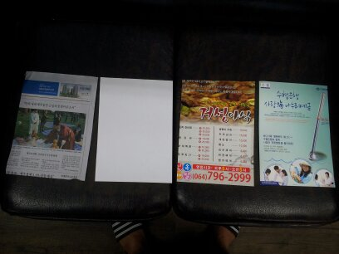
6.탐구 준비물
탐구 준비물
1.신문지
2.복사용지
3.인쇄물용지
4.두꺼운 책 표지
(가로 19.5cm)
(세로 27.5cm)
전자저울이 없어서 무게는 재지 못하였습니다.

Slide 9
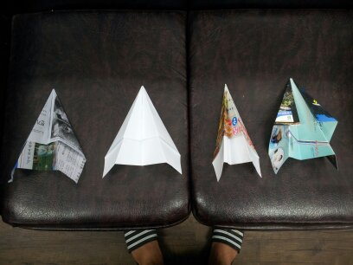
7-1탐구의 실제
각각 다른 재료로 똑같은 모양,
똑같은 크기로 비행기를 만든다.

Slide 10
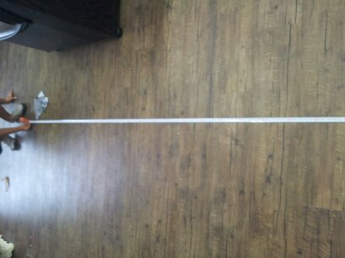
7-2탐구의 실제
신문지로 만든 종이비행기를 날림
재료에 힘이 없어 양력을 받지 못하고 비행기 형태를 유지하지 못하였다.

Slide 11
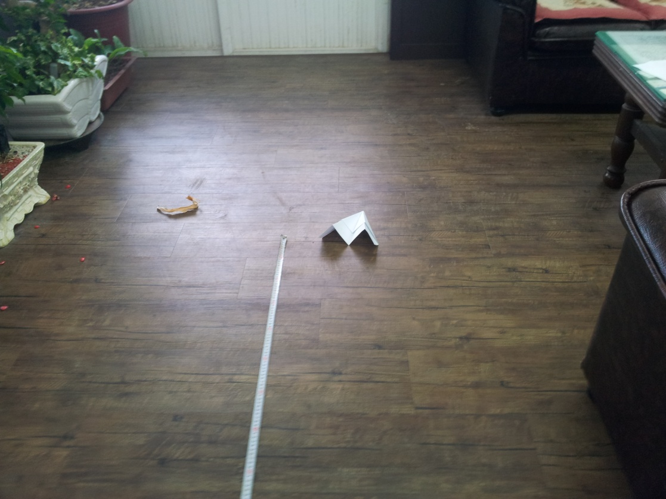
7-3탐구의 실제
복사용지로 만든 종이비행기를 날림
비행기 형태를 유지하고, 날아가는 모습을 보였으나 역방향으로 되돌아 오는 모습도 보였다.

Slide 12
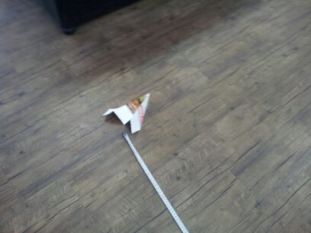
7-4탐구의 실제
인쇄물 용지로 만든 종이비행기를 날림
복사용지로 만든 비행기와 나는 모습 등이 비슷하였다.

Slide 13
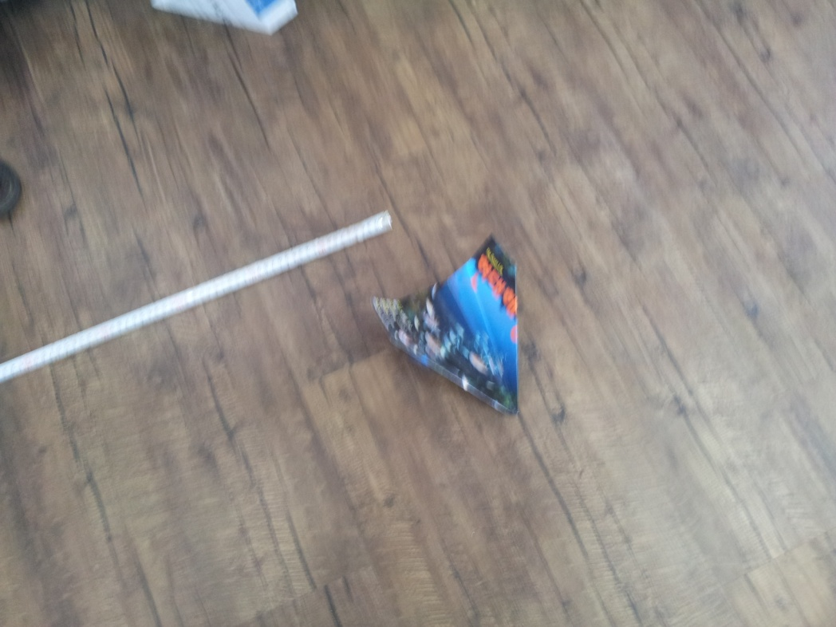
7-5탐구의 실제
두꺼운 책 표지로 만든 종이비행기를 날림
던지는 힘만큼만 날아가 그 자리에서 떨어져 버리고, 비행하는 모습은 보이지 않았다.

Slide 14
8.탐구결과

Slide 15
9.결론
종이비행기가 날기 위해서는 적정한 재질과 크기로 만들어야 날수 있다.
종이비행기가 잘 날기 위해서는 양력,중력,항력이 있어야 잘난다.

Slide 16
10.프로젝트탐구를 마치며
지금까지는 종이비행기가 바람에 영향으로 날아 다니는 줄 알았는데 이번 프로젝트로 비행기가 날기 위해서는 양력,중력,항력이 필요하다는 것을 알았다.

